Slide 1
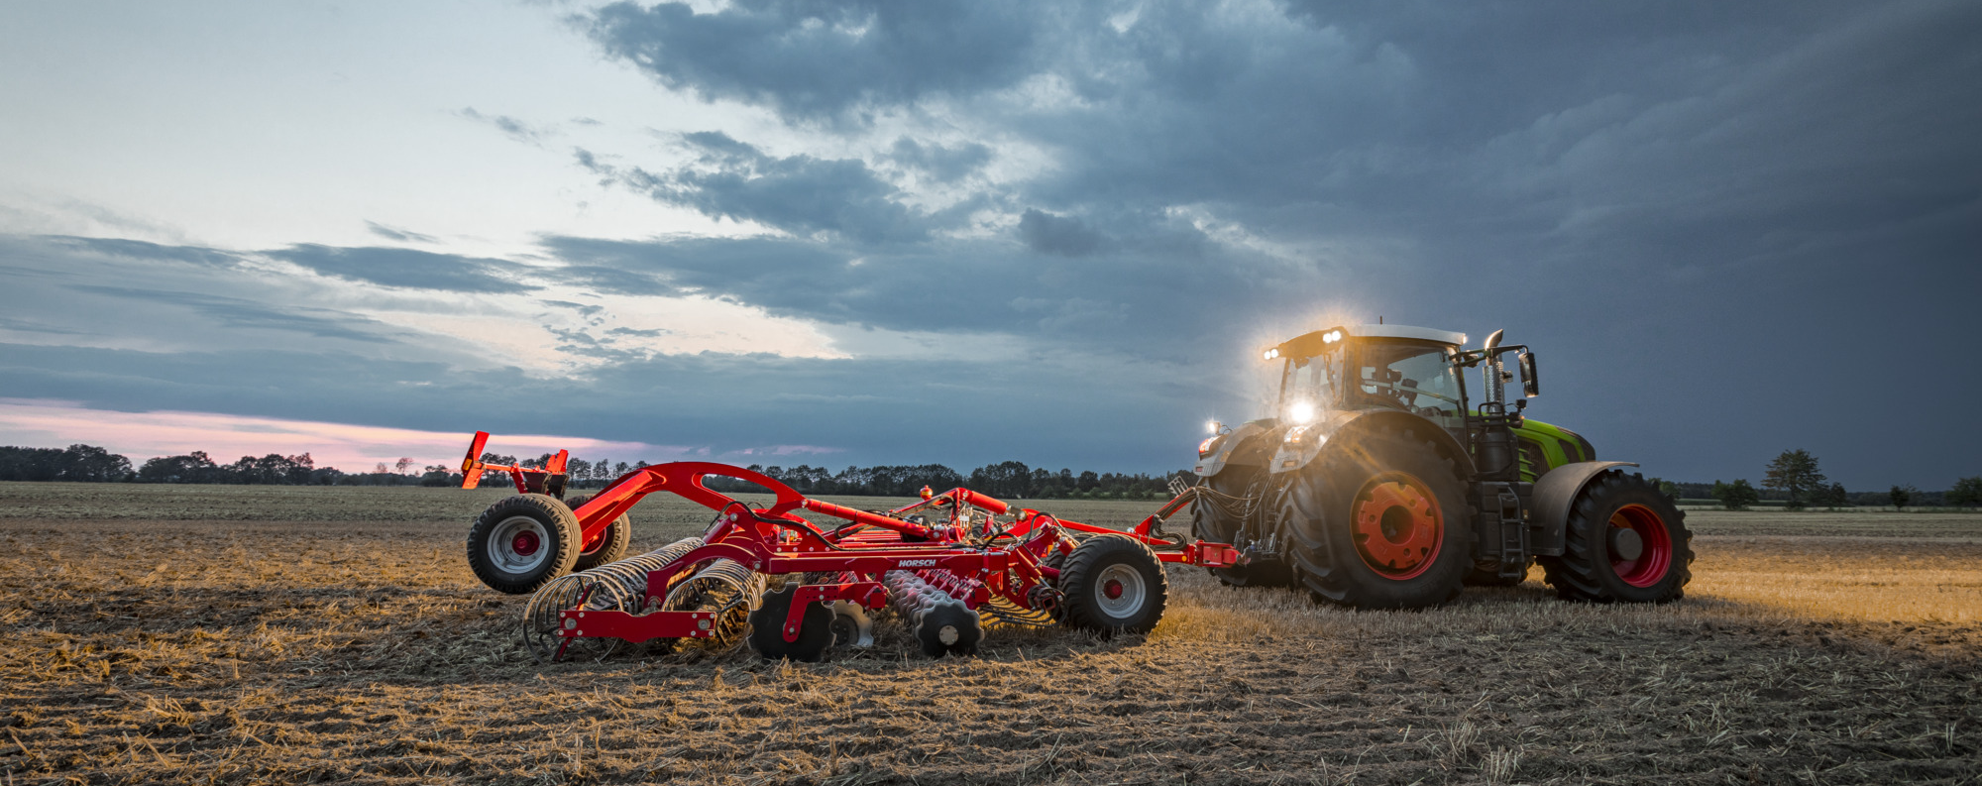
TH-Deggendorf, 19. März 2024

Slide 2
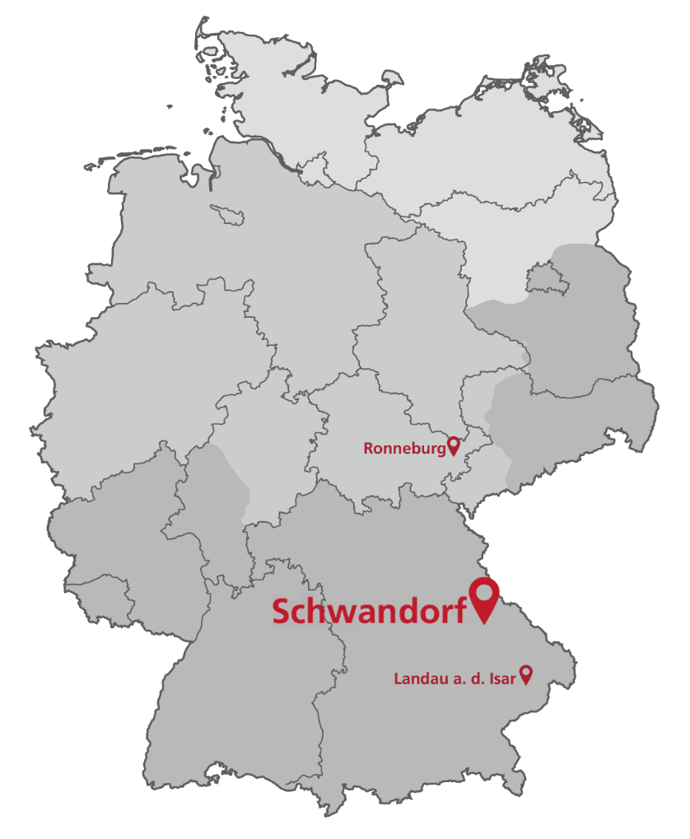
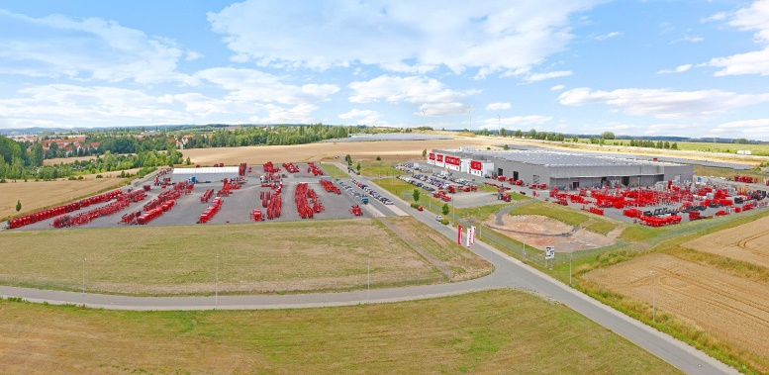
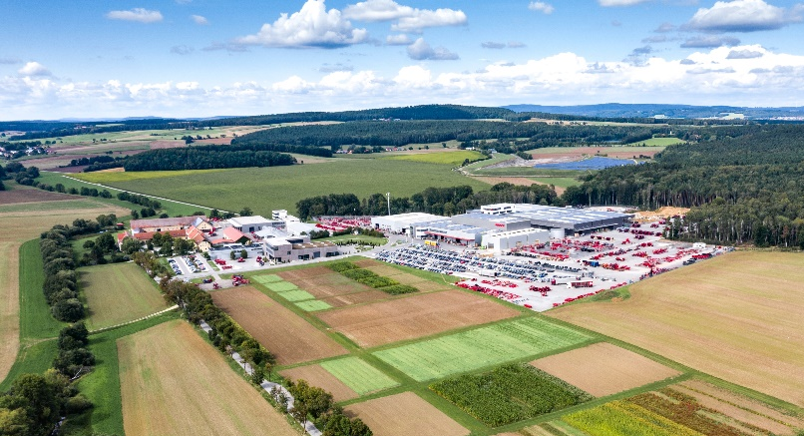


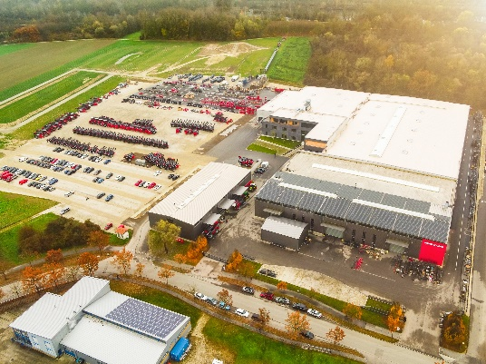
HORSCH Maschinen GmbH
HORSCH Ronneburg
HORSCH LEEB Application Systems - Landau
HORSCH Schwandorf

Slide 3
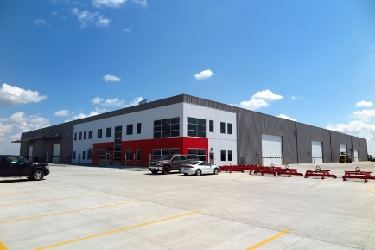
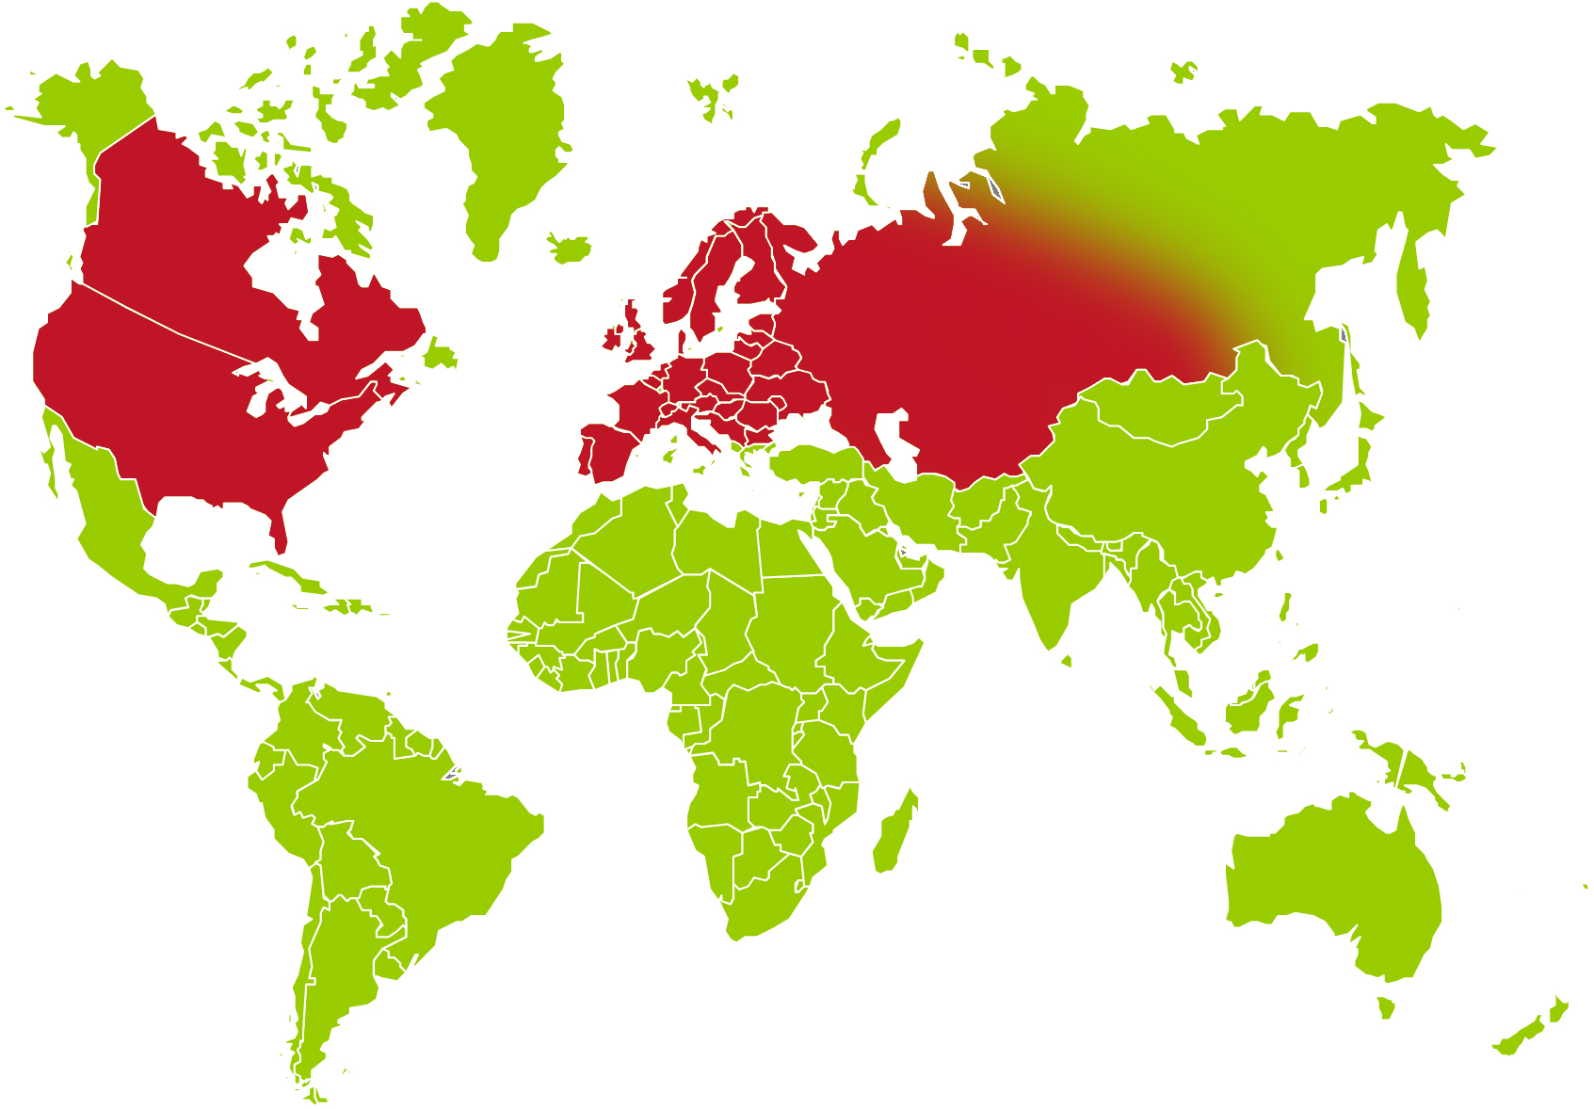

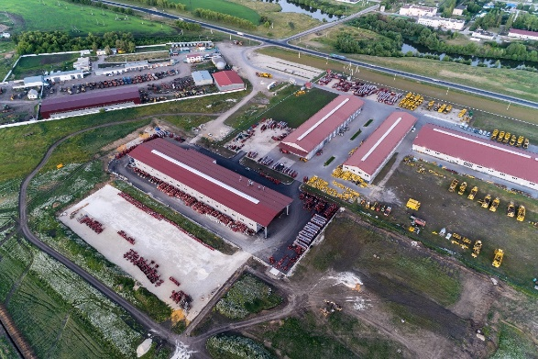
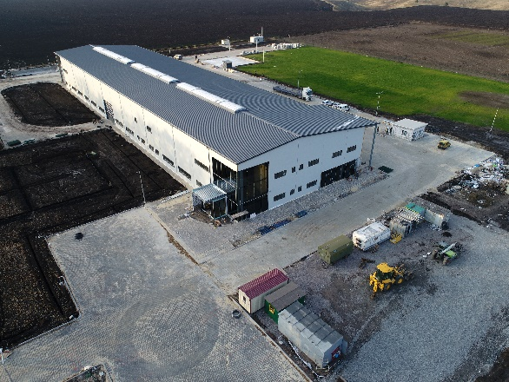
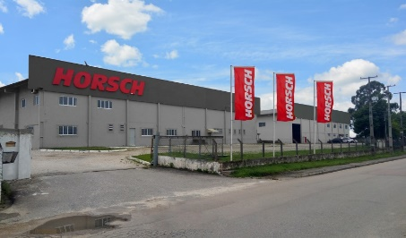
HORSCH Maschinen GmbH
HORSCH RUS, Obl. Lipetsk
HORSCH USA, Fargo, ND
HORSCH Vertriebsorganisationen:
HORSCH France
HORSCH GB
HORSCH Ukraine
HORSCH China
…
HORSCH Ukraine
HORSCH do Brasil, Curitiba

Slide 4
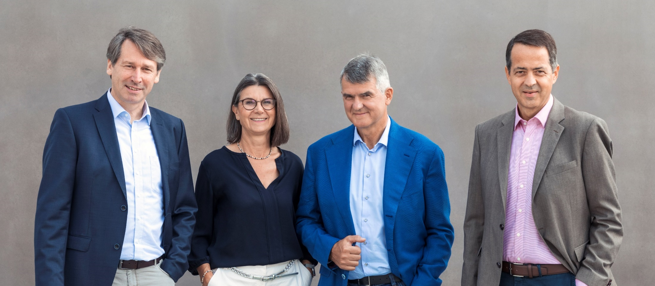
HORSCH Maschinen GmbH

Slide 5
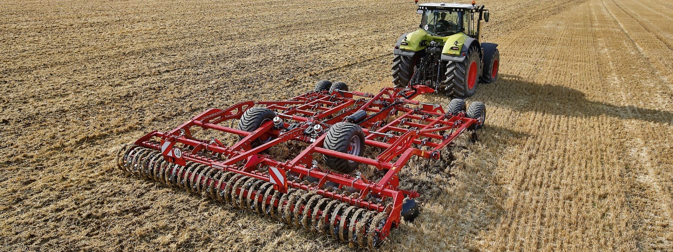
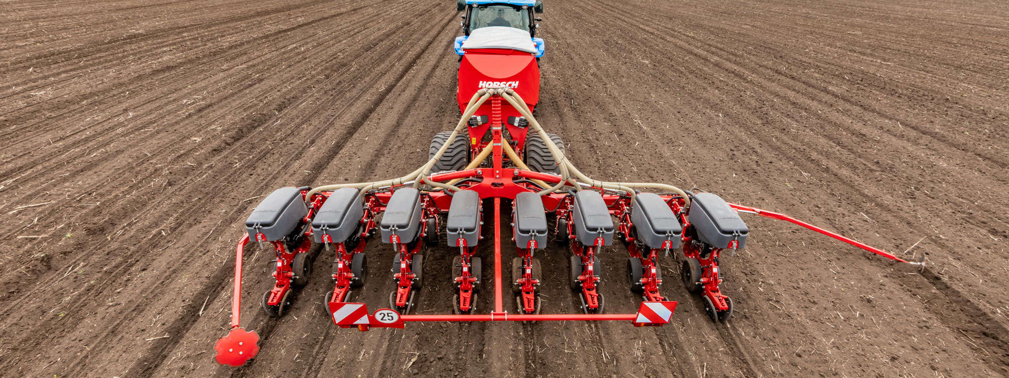
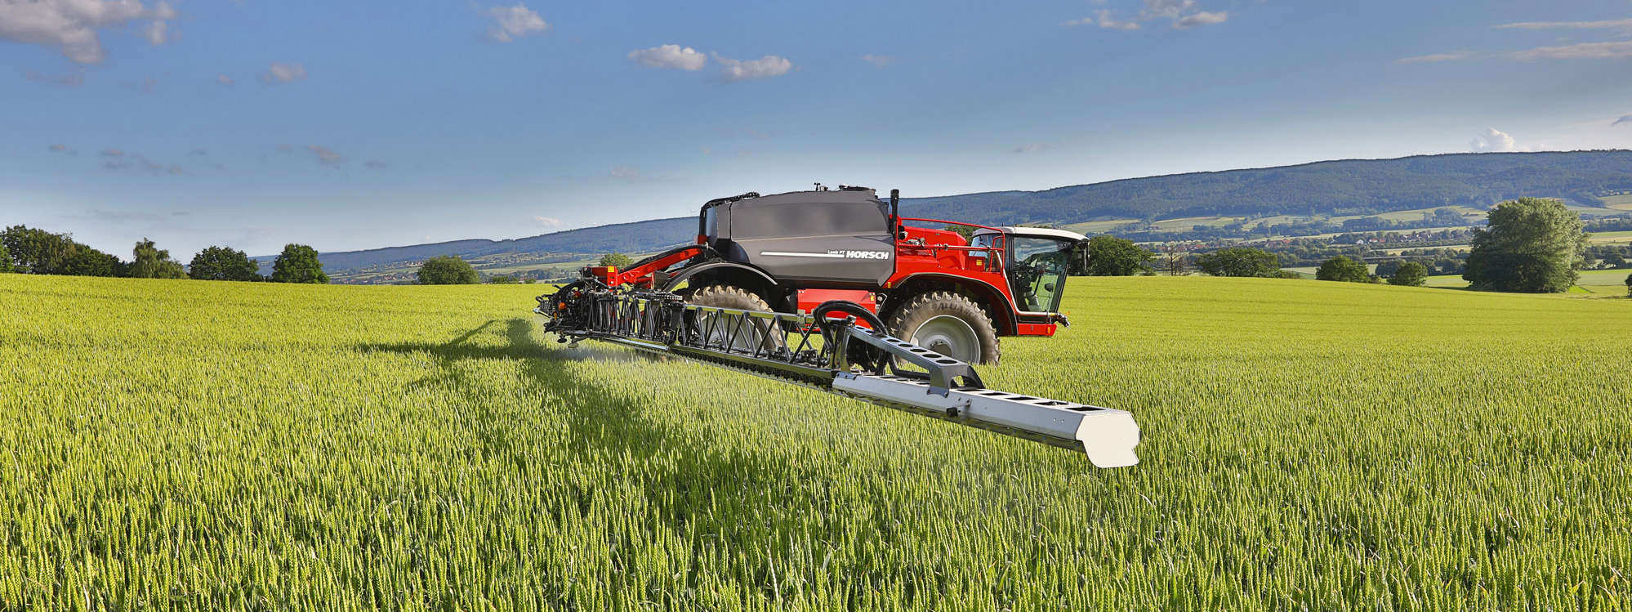
HORSCH Maschinen GmbH
Umsatzentwicklung

Slide 6
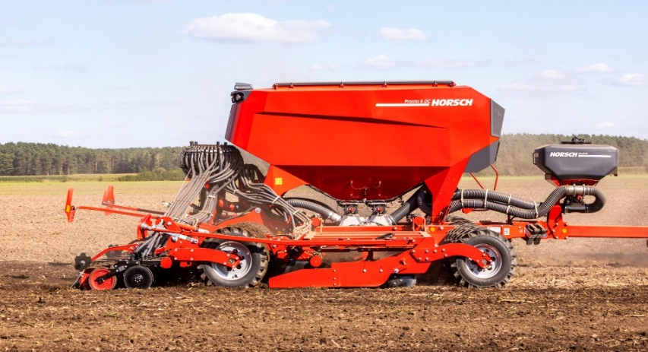
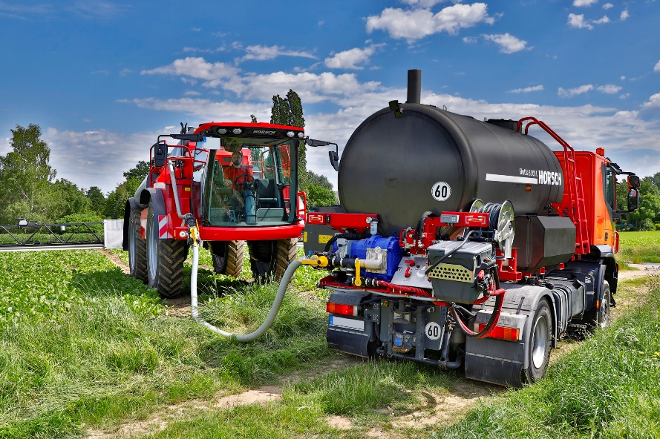
HORSCH Maschinen GmbH
Personalentwicklung

Slide 7
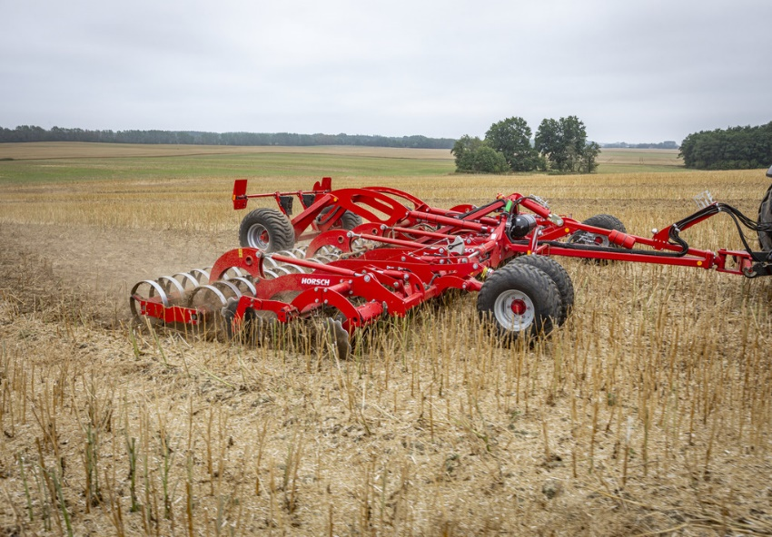
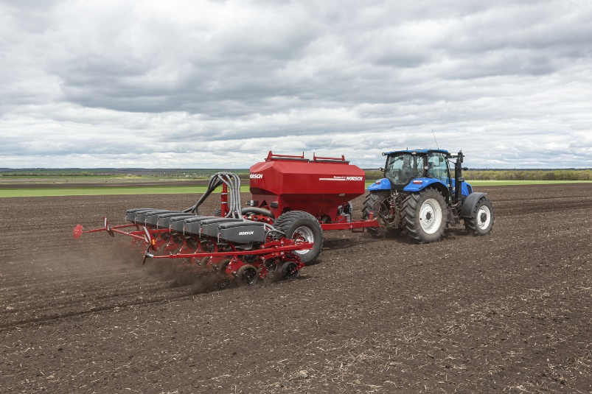
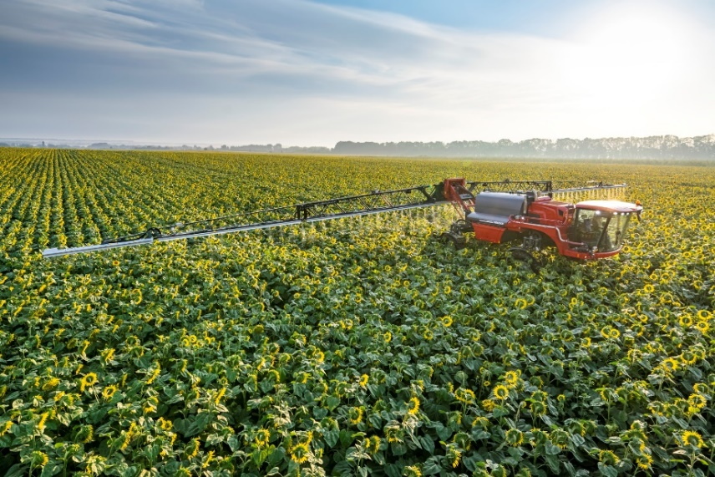
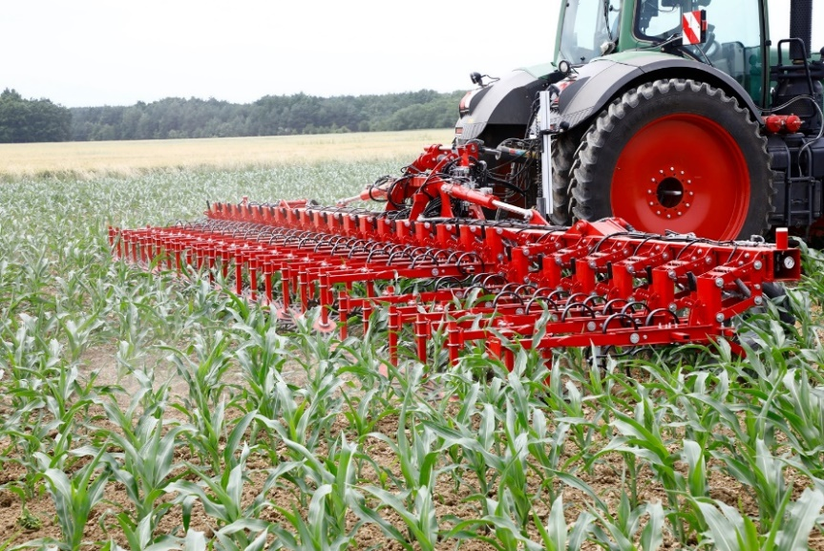
HORSCH Maschinen GmbH

Slide 8
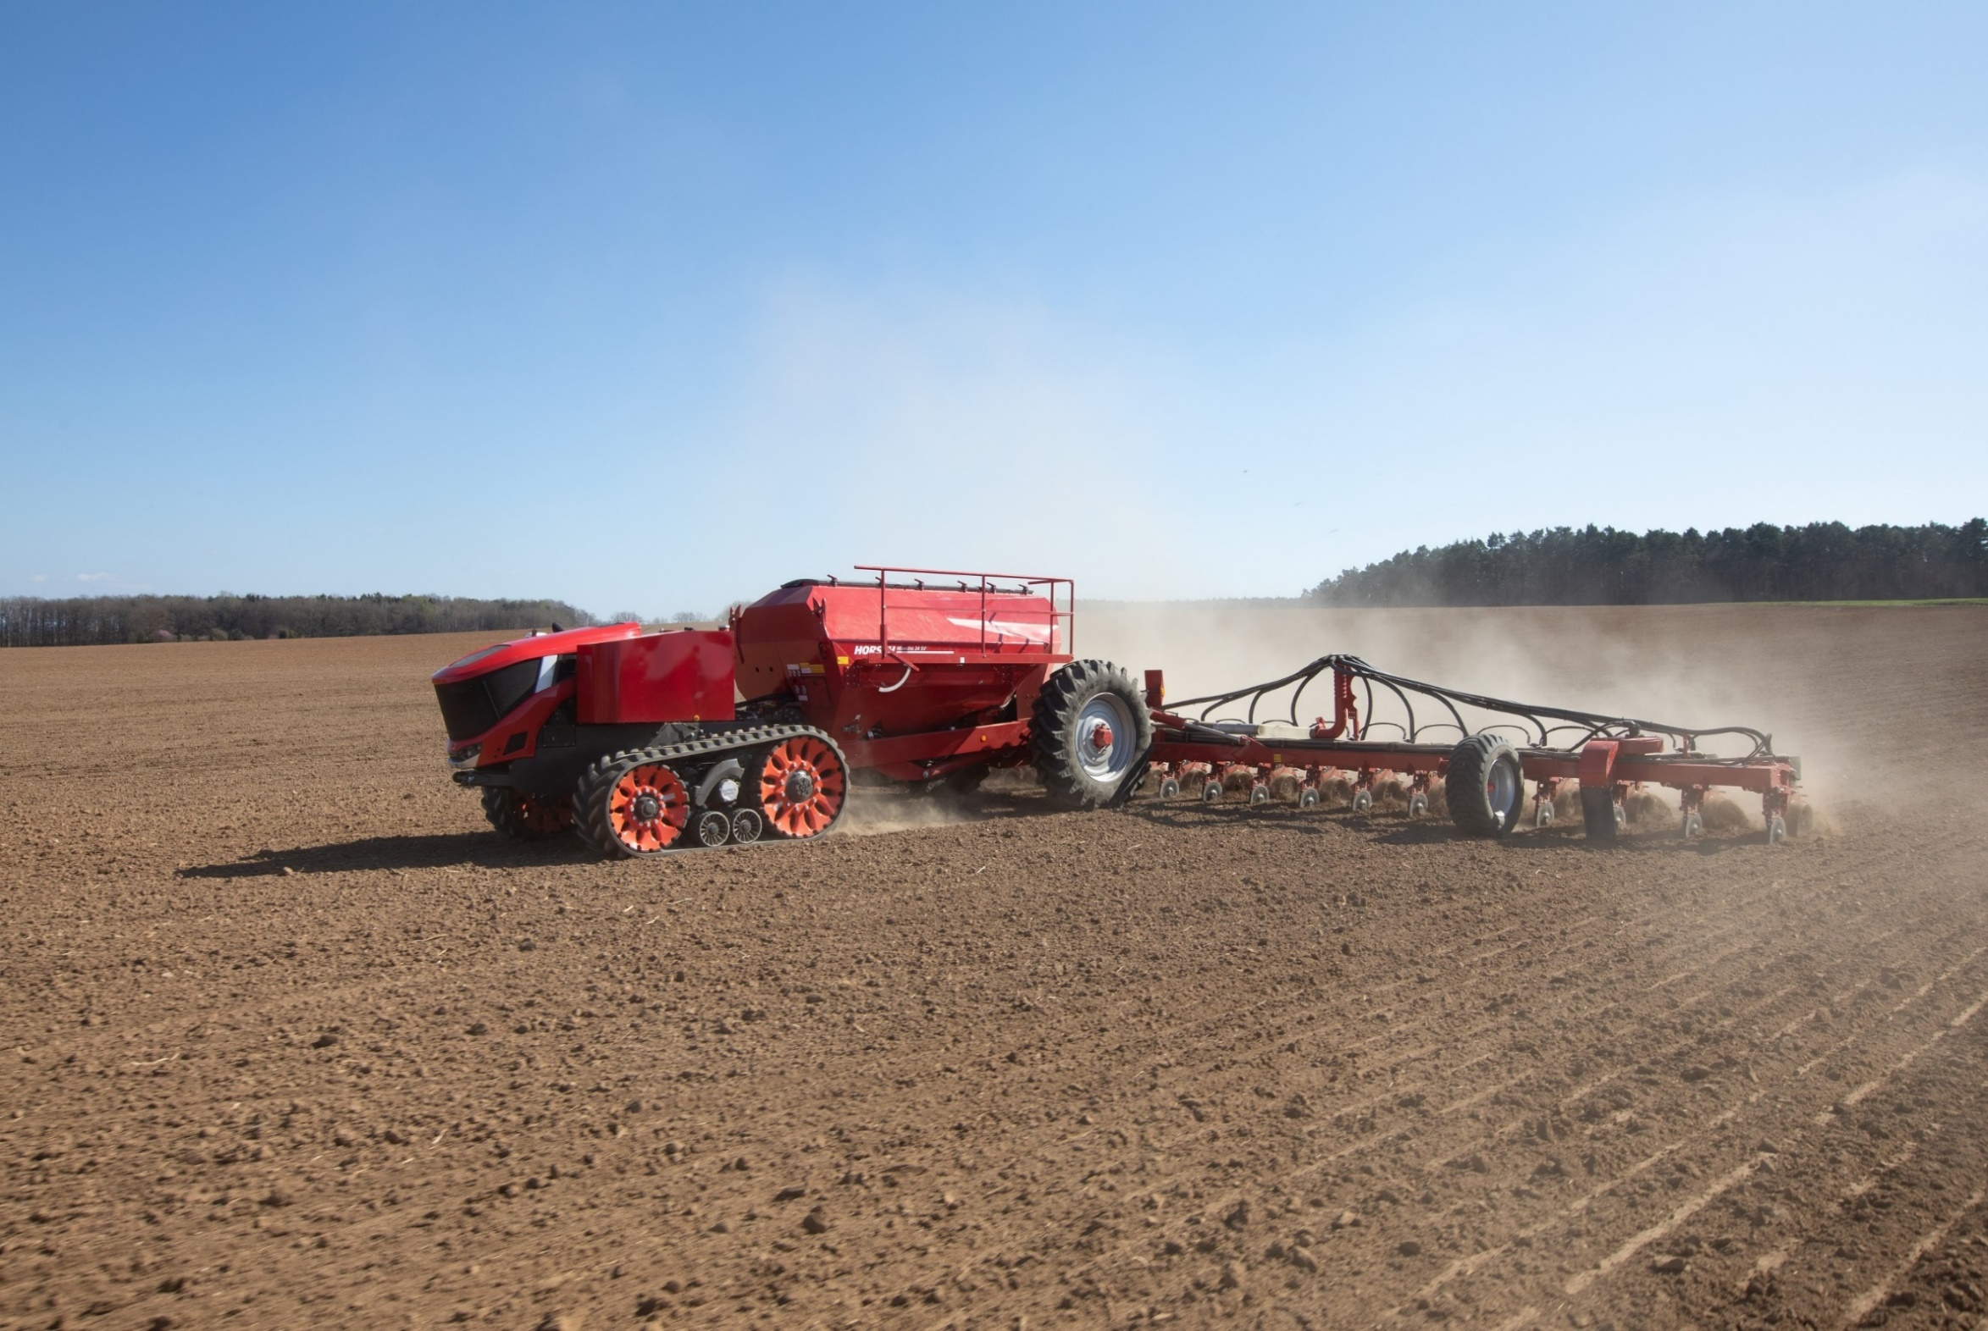
Beispiel Autonomie
Link: Gantry
Link: Robo

Slide 9
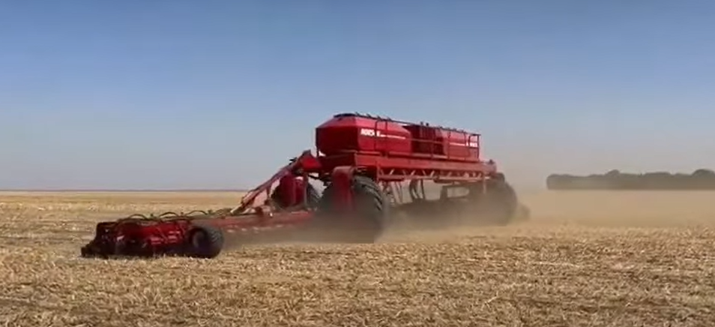
Link: Horsch Gantry

Slide 10

Unit Digitalisierung
Digitalisierung
IT Infrastruktur
SAP & Applikationen
Kommunikation
HW, Vernetzung
Sicherheit
Speicherung
…..
SAP
S/4 Hana
SF, GTS, BW
SAP Commerce (Portal)
Fiori….
Horsch Connect (IoT)
KI - Themen
BPM
Alle nicht SAP-Themen
Neues
Kooperationen
Prozessmanager in den units
-> Sehr enge und zielorientierte Zusammenarbeit
PM und Digitalisierung

Slide 11
Themenbereiche
Interne
Prozesse
Produkte
(IoT..)
Portale,
Plattformen

Slide 12
Themenblöcke – Digitalisierung/Automatisierung
Systemlandschaft
F+E
Log. Prozesse
Endkunden Portal
Qualitative
Datenbereitstellung
- Was, Wo, Wann -
Maximal Automatisieren
Visualisierung der Prozesse
Info - Drehscheibe
für Endkunden
Horsch Felix
NN
Matthias Spork
Horsch Portal
Lieferanten Portal
Partfinder
Horsch Connect
Zentral Info-Drehscheibe
für Händler
Zentral Info Drehscheibe
für Lieferanten
Zentral Info-Drehscheibe
über Produkte
Telemetrie,
Maschinentracking,
Ferndiagnose
Felix Hannke
Heider Fabian??
Christian Demel
Matthias Spork
Vertrieb /
Marketing
Logistik
WE
Logistik
WA
CC
FI/CO
F+E
Beschaffung
Produktion
Service
Prozesse
Manuelle, wiederkehrende Tätigkeiten maximal digitalisieren / automatisieren
* Reports
* Stammdatenanlage/-qualität
* Planungsaktivitäten
* Checklisten
* Q&A
* Teiledisposition
* Übersetzungen
* Verarbeitung Dokument
Hans Neidl
SAP
Tobias Herrmann
„End to End“ Betrachtung – interdisziplinär, workfloworientiert, interaktiv effizient -

Slide 13
Auszug d.Lab Themen
Automatisierung
Prozesse mit Hilfe KI
(Dispo, Autostore..)
Übersetzungsroboter
Pflanzenerkennung
X-Spray, X-Ray
Automatisierte Stamm-datenanlage mit
Hilfe KI
Ähnlichkeitsanalysen
Bauteile, Ableitung
Preise
datalake/PowerBI

Slide 14
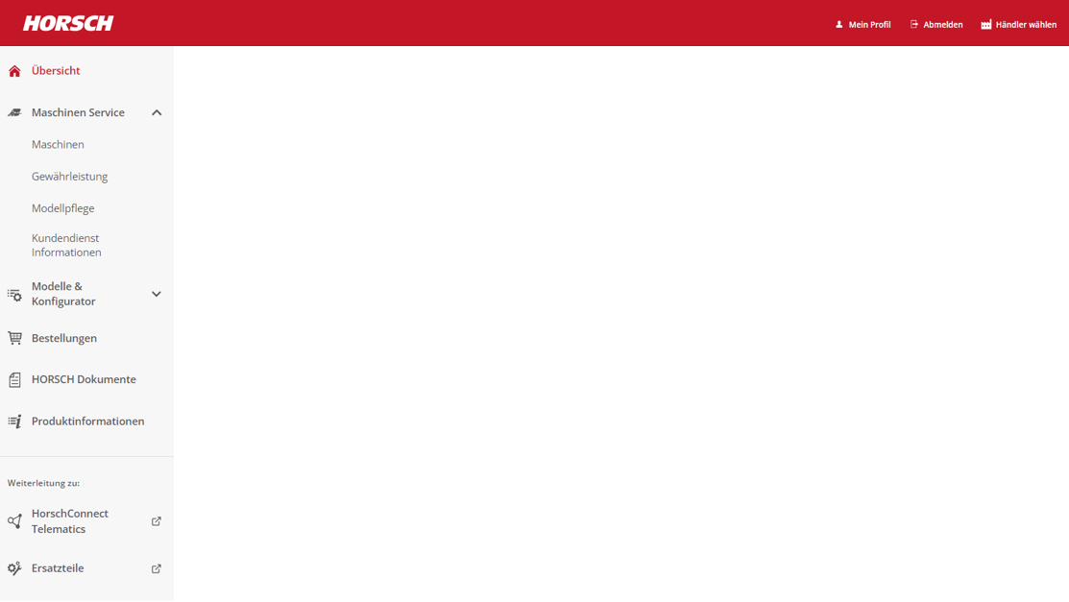
Digitale Produkte - HORSCH Portal
Neues
Schon vorhanden!
Konfigurator
Web-shop
PIM
Partfinder
Start: Q1/2023
Start: Q4/2022
Q3/2022
Start: Q3/2023
QR Code
Horsch
Connect
Start: Q1/2023
Life
HORSCH
shop
Virtuelles
Training
……

Slide 15
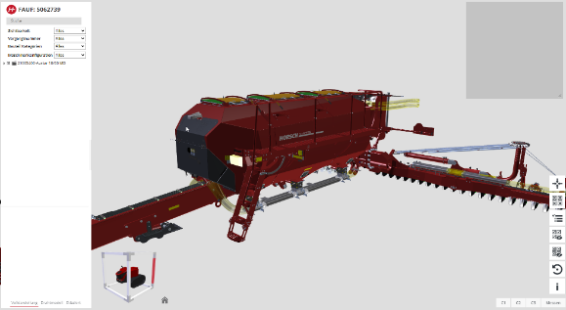
Digitale Produkte – Ausgründungen aus Digitaler Zwilling
Digitaler Zwilling - Anwendungsbeispiele

Angebotserstellung
3D View der gekauften Maschine
Partfinder
ET-Suche, Bestellungen

Virtuelle Schulungen
Wenn physische Schulungen nicht möglich.
ProductionView
Montagehilfe, Anweisungen
Montagehilfe Händler
Unterstützende Hilfe für Händler / Endkunden
VisualStudio
Ableitung Bilder für für homepage,
Konfigurator, Broschüren….


Slide 16
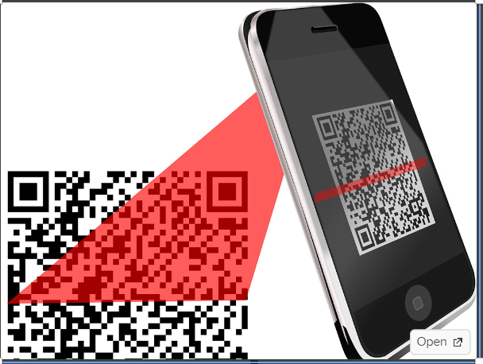
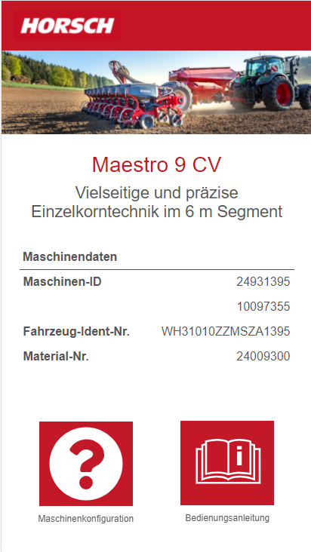
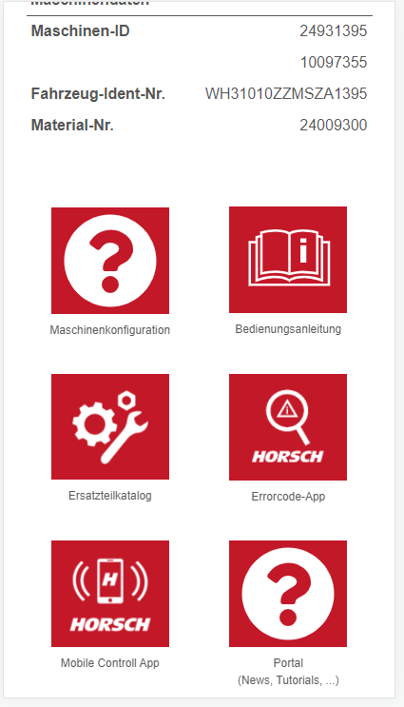
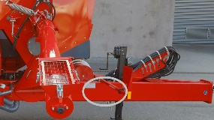
QR-code
Maschinenkonfiguration
Bedienungsanleitung
Ersatzteilkatalog
Errorcode-App
Mobil Controll-App
Link zu Portal (News….
Schulungsvideos
Montagevideos
Buchung Seminare
Link zu Modeshop

Slide 17
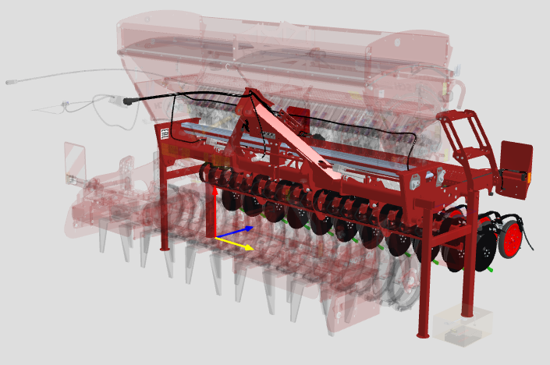
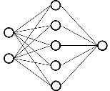
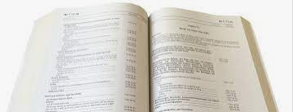
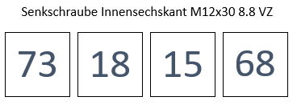
Beispiel 1: Prozess Automatisierung Stammdaten
Schätzpreis
Preis
Zolltarifnummer
Notes:
KI Netz für Schätzpreis:
Eingesetzte Technologie: Convolutional Neural Networks, Dense/Linear Neural Networks, Random Forests
Modellarchitektur je nach Produktgruppe
Doku: im Anhang
KI Netz für Zolltarifnummer:
Eingesetzte Technologie: Convolutional Neural Networks (faltendes neuronales Netzwerk), ResNet
Modellarchitektur: Ensemble aus 5 ResNets, trainiert mit KFold-Cross-Validation, Average-Voting der einzelnen ResNets
Doku: https://confluence.horsch.com/display/DKIML/Klassifizierung+Zolltarifnummer
Die CNN-Architektur wurde von Kunihiko Fukushima unter dem Namen Neocognitron eingeführt.^{[2][3]} Alex Waibels CNN namens TDNN (1987) wurde durch Backpropagation trainiert und erzielte Bewegungsinvarianz.^{[4]} Auch Yann LeCun publizierte wichtige Beiträge zu CNNs
KI Netz für Dispo-KI:
Eingesetzte Technologie: XGBoost, Decision Trees, Random Forests, Stacked Classifier
Modellarchitektur: Stacked Classifier mit XGBoost und Random Forests als Input für den Stacked Classifier
Doku: https://confluence.horsch.com/display/DDISAPA/Dispo+KI, https://confluence.horsch.com/display/DZZTEAM1/Dispo+KI
KI Netz für Übersetzungsplattform:
Eingesetzte Technologie: Pretrained Transformer Models
Modellarchitektur: ein Transformer Model pro Sprachkombination
Doku: im Anhang, https://huggingface.co/facebook/mbart-large-50-many-to-many-mmt, https://huggingface.co/Helsinki-NLP/opus-mt-ine-ine
KI Transfer Plus, sehr gutes Programm, sehr gute Zusammenarbeit mit der OTH

Slide 18

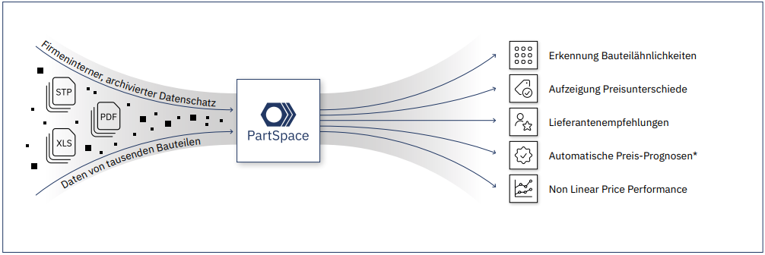
Beispiel 2: Ähnlichkeitsanalysen von Bauteilen
KI für den strategischen / technischen Einkauf

Slide 19
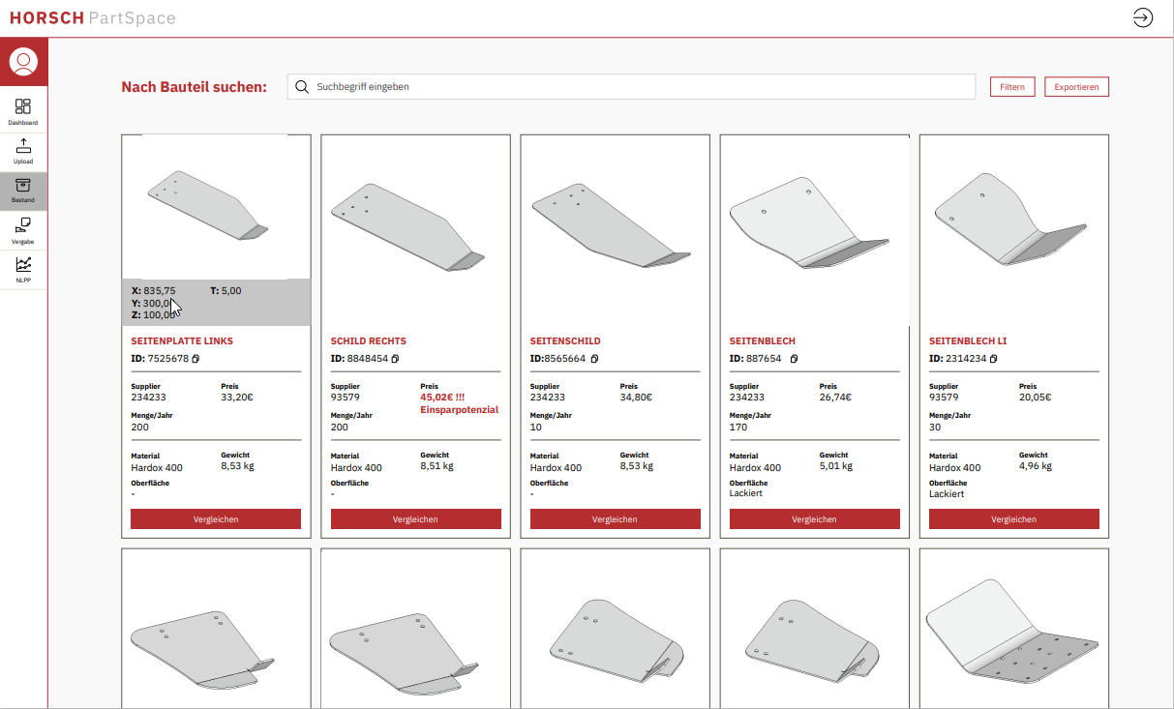
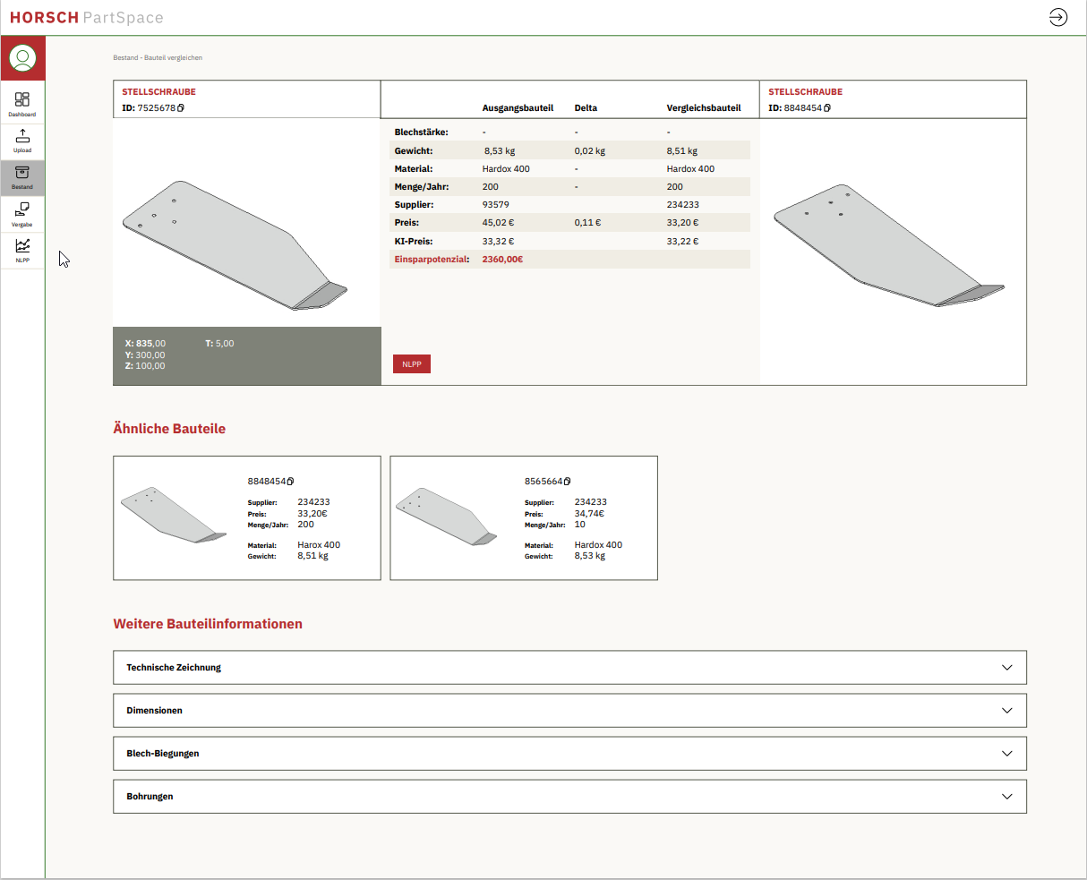
Ähnlichkeitsanalysen von Bauteilen

Slide 20
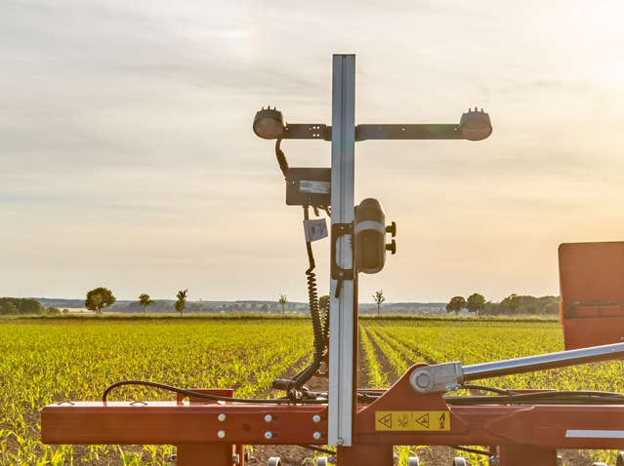
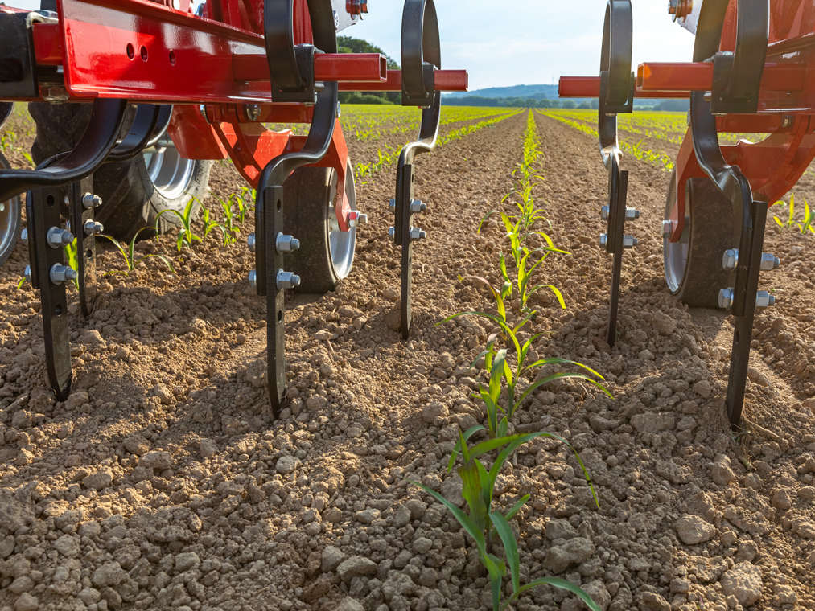
Beispiel 3: Objekterkennung
Worum geht es im Projekt?
Durch ein Kamerasystem zusammen mit künstlicher Intelligenz soll die Effizienz von Hacke und Spritze optimiert werden
a) Für Reihenerkennung
b) Für explizite Pflanzenerkennung

Slide 21
Projekte

Slide 22
Projekt 1: Ersatzteilprognose
Forschungsfrage:
Kann die Ersatzteilprognose der HORSCH Maschinen GmbH automatisiert werden?
Mögliche spezifische Fragen:
- Welche Bauteile lassen sich gemeinsam analysieren?
- Welche Bestände waren auf Basis dieser Erkenntnisse zu hoch?
- Für welche Teile ist es realistisch eine gute Prognose zu erstellen?

Slide 23
Projekt 2: Anomalie-Erkennung
Forschungsfrage:
Können Anomalien der Stammdaten in der Abteilung Einkauf der HORSCH Maschinen GmbH erkannt werden?
Mögliche spezifische Fragen:
- Wie können Stammdatenanomalien generell erkannt werden?
- Welche Methoden eigenen sich für die vorliegenden Daten am besten?
- Welche Rolle sollten dabei manuell definierte Regeln spielen?

